Slide 1
项目3 · 第 7 单元
字体属性、文本排版与自定义字体
把文字调成想要的样子：字号、字体族、字重、行高，再到用 @font-face 引入个性化字体
font-size
font-family
line-height
文本排版
@font-face
40 分钟 · 教材《网页制作（HTML5+CSS3）》项目3 · 电子工业出版社 · 2025 年 1 月第 1 版

Slide 2
学习目标
本单元我们要达成什么
对照教材《项目3》3.3.4～3.3.5 的学习目标
知识目标
• 掌握 font-size、font-family 等字体属性的取值
• 掌握 font-weight、font-style、line-height 的用法
• 掌握 text-align、text-indent 等文本排版属性的用法
• 理解 @font-face 自定义字体的定义与引用规则
技能目标
• 能使用选择器对页面中的文字进行排版
• 能使用 font 简写属性一次定义多种字体样式
• 能使用 line-height 实现单行文字垂直居中
• 能使用 @font-face 定义并引用自定义字体
素养目标
• 培养有始有终、精益求精的工匠精神
• 培养极致思维、用户思维的互联网思维模式
• 具备情趣高尚的审美意识
项目3 · 第 7 单元 · 字体属性、文本排版与自定义字体
2 / 25

Slide 3
思政课堂
工匠精神：像素级的打磨，才是「提品质」
教材《项目3》思政课堂
工匠精神（craftsman's spirit）是一种职业精神，它是职业道德、职业能力、职业品质的体现，是从业者的一种职业价值取向和行为表现。2016 年，《政府工作报告》提出：鼓励企业开展个性化定制、柔性化生产，培育精益求精的工匠精神，增品种、提品质、创品牌。此后，除了制造业，各行各业都提倡工匠精神。
课堂讨论 字号、行高、字距这些「差一个像素」的细节，用户未必说得出来，却一定感受得到。请结合前端岗位谈谈：如何用精益求精的态度打磨页面的文字排版？
项目3 · 第 7 单元 · 字体属性、文本排版与自定义字体
3 / 25

Slide 4
导览
本单元导览
从「字体三件套」到「自定义字体」，五步搞定文字
● 字体大小怎么定？px、pt、em、rem、% 到底差在哪？
● 字体族怎么选？通用字体、候选列表与中英混排的顺序
● 字重、风格与行高：加粗、倾斜，以及单行文字垂直居中（任务3-3）
● font 简写属性与文本排版五件套（任务3-4、任务3-5）
● 自定义字体：用 @font-face 把个性化字体搬进网页（任务3-6）
项目3 · 第 7 单元 · 字体属性、文本排版与自定义字体
4 / 25

Slide 5
3.3.4
字体属性
除了 color，文字的加粗、变大、行距，都由这一节的属性说了算。

Slide 6
对照表
font-size 属性值与常用单位（教材表3-3 及单位对比）
为什么需要这么多数值类型？为的是兼容不同浏览器与移动设备尺寸
取值 / 单位 | 描述
medium | 如果不设置，则为浏览器的默认字体大小，通常为 16px
length | 某个固定值，常用单位为像素（px）、em、点（pt）、rem；使用最频繁，数值越大字体越大
百分比 | 基于父元素或默认值的百分比（%），是一个相对值
inherit | 继承父元素的字体大小；当前元素未设置字体大小时，会自动继承父元素
px | 主要用于计算机屏幕，一个像素对应屏幕上的一个像素点；固定大小、不具伸缩性，在种类繁多的移动设备上不太可行
pt | 英文 point 的缩写，主要用于印刷媒体，是 Photoshop、AI 中默认字体大小单位；1 点 = 1 英寸的 1/72，同样不具伸缩性，现在网页中已很少使用
em | 相对长度单位，相对于当前元素的字体大小；未设置时相对浏览器默认字体大小，具有伸缩性。教材换算：默认时 1em = 12pt = 16px
rem | 全称 root em（根 em），CSS3 新增，总是相对于 HTML 根元素；既可只改根元素就成比例调整所有字体，又能避免字体大小逐层复合的连锁反应；除 IE8 及更早版本外，主流浏览器均支持
% | 与 em 一样相对于父元素或默认值，100% = 1em；同样具有伸缩性，适合移动设备
项目3 · 第 7 单元 · 字体属性、文本排版与自定义字体
6 / 25

Slide 7
代码与要点
font-family 属性控制字体族（语法3-5）
为什么不是一个字体名，而是一长串候选列表？
● 用户的计算机可能没有安装设计师指定的字体，因此需要一个候选的字体族列表，让浏览器决定最佳的显示效果。
● 字体族分通用字体与具体字体两大类；浏览器按 font-family 列表从左到右的优先顺序查找并显示。
● 排列原则：最佳字体置于优先顺位，相近字体置于候选顺位，通用字体作为最后保障。
● 引号规则：字体名称中包含空格（如 Times New Roman）时须加双引号；为兼容性考虑，建议对所有中文字体加双引号。
● 中文字体的英文名：Microsoft YaHei 微软雅黑、SimSun 宋体、SimHei 黑体；某些版本的 Firefox 与 Opera 不支持 SimSun，宋体甚至写成 Unicode 形式 "\5b8b\4f53"。
● 中西文混排：通常把西文字体靠前放——西文字体不含汉字，若中文字体优先级更高，会导致指定的西文字体不显示。
CSS 语法3-5
/* 定义语法 */
font-family:字体族1,字体族2,…,通用字体族|inherit
/* 示例 */
font-family:Tahoma,"Microsoft YaHei","SimSun",Sans-Serif;
/* 宋体的 Unicode 写法（兼容 Firefox / Opera） */
font-family:tahoma,"microsoft yahei","\5b8b\4f53",sans-serif
项目3 · 第 7 单元 · 字体属性、文本排版与自定义字体
7 / 25

Slide 8
对照表
表3-4 6 种通用字体（教材表）
通用字体是所有系统都安装的基础字体，用来兜底，避免客户端没装指定字体
字体 | 含义
Serif | 衬线字体：衬线是指除字母结构笔画之外的装饰性笔画；衬线强调每个字母笔画的开始和结束，宋体就是典型的中文衬线字体
Sans-serif | 非衬线字体：没有边角装饰；教材示例——Google 首页中的文字就是典型的非衬线字体
Monospace | 等宽字体
Cursive | 手写字体
Fantasy | 奇幻字体
System UI | 系统 UI 字体
项目3 · 第 7 单元 · 字体属性、文本排版与自定义字体
8 / 25

Slide 9
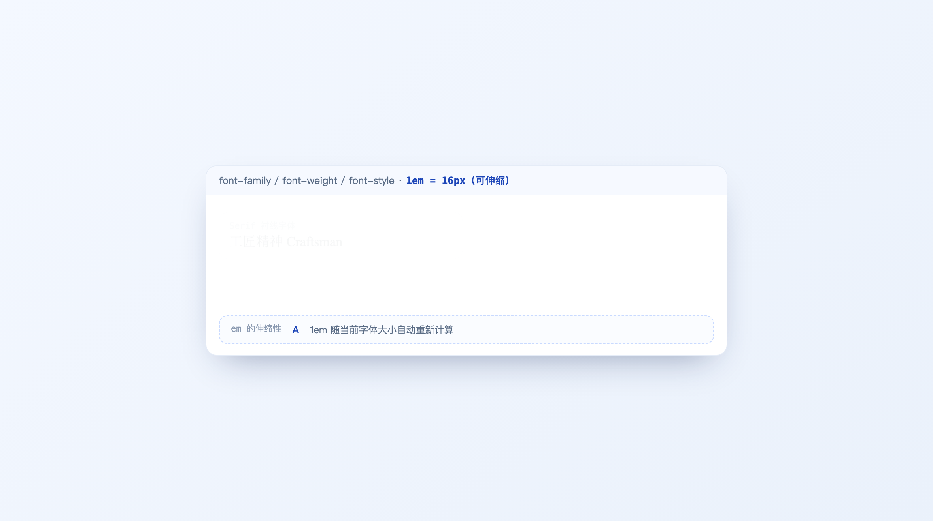
效果演示
现场演示｜字体属性一览
衬线与非衬线、字重、字体风格，以及 em 的伸缩性
● 衬线字体有边角装饰，源于古罗马石碑上用方头笔刷书写后雕凿的收尾笔画；宋体即典型中文衬线字体。
● 非衬线字体没有边角装饰，Google 首页的文字就是典型代表。
● font-weight：默认 normal（400），bold 为粗体（700），bolder 更粗；数值只能整百调整。
● font-style：italic 与 oblique 非常相近，实际使用时多用 italic 表示倾斜。
● 右侧动画演示 em 的伸缩性：1em 随当前字体大小自动重新计算，因此特别适合移动设备。
动手试试：把 font-size 从 16px 改成 20px，观察以 em 为单位的元素如何「跟着变」——这就是相对单位的价值。
项目3 · 第 7 单元 · 字体属性、文本排版与自定义字体
9 / 25

Slide 10
对照表
表3-5 / 表3-6 字重与字体风格（教材表）
师生问答：h1 默认有加粗效果，能否用 font-weight:normal 去掉？——当然可以，这正是 CSS 的神奇之处
属性 | 属性值 | 描述
font-weight | normal | 默认值，标准字体粗细（对应数值 400）
font-weight | bold | 粗体（对应数值 700）
font-weight | bolder | 更粗的字体
font-weight | 100 / 200 / … / 900 | 由细到粗的数值；只能整百调整，相近数值表现差异不明显
font-weight | lighter | 更细的字体
font-weight | inherit | 继承父元素的字体粗细
font-style | normal | 默认值，标准字体
font-style | italic | 斜体字体
font-style | oblique | 倾斜字体（与 italic 非常相近，实际多用 italic）
font-style | inherit | 继承父元素的字体风格
项目3 · 第 7 单元 · 字体属性、文本排版与自定义字体
10 / 25

Slide 11
对照表
表3-7 line-height 属性值（教材表）
行高通常指两行文字基线之间的距离；默认约为当前字体大小的 110%～120%
属性值 | 描述
normal | 默认值，通常为当前字体大小的 110%～120%
number | 不带任何单位的数值，行距为当前字体大小乘该数值，效果类似于 em
length | 以 px、em、pt 为单位的固定值
百分比 | 相对于当前字体大小的百分比
inherit | 继承父元素的文字行高
项目3 · 第 7 单元 · 字体属性、文本排版与自定义字体
11 / 25

Slide 12
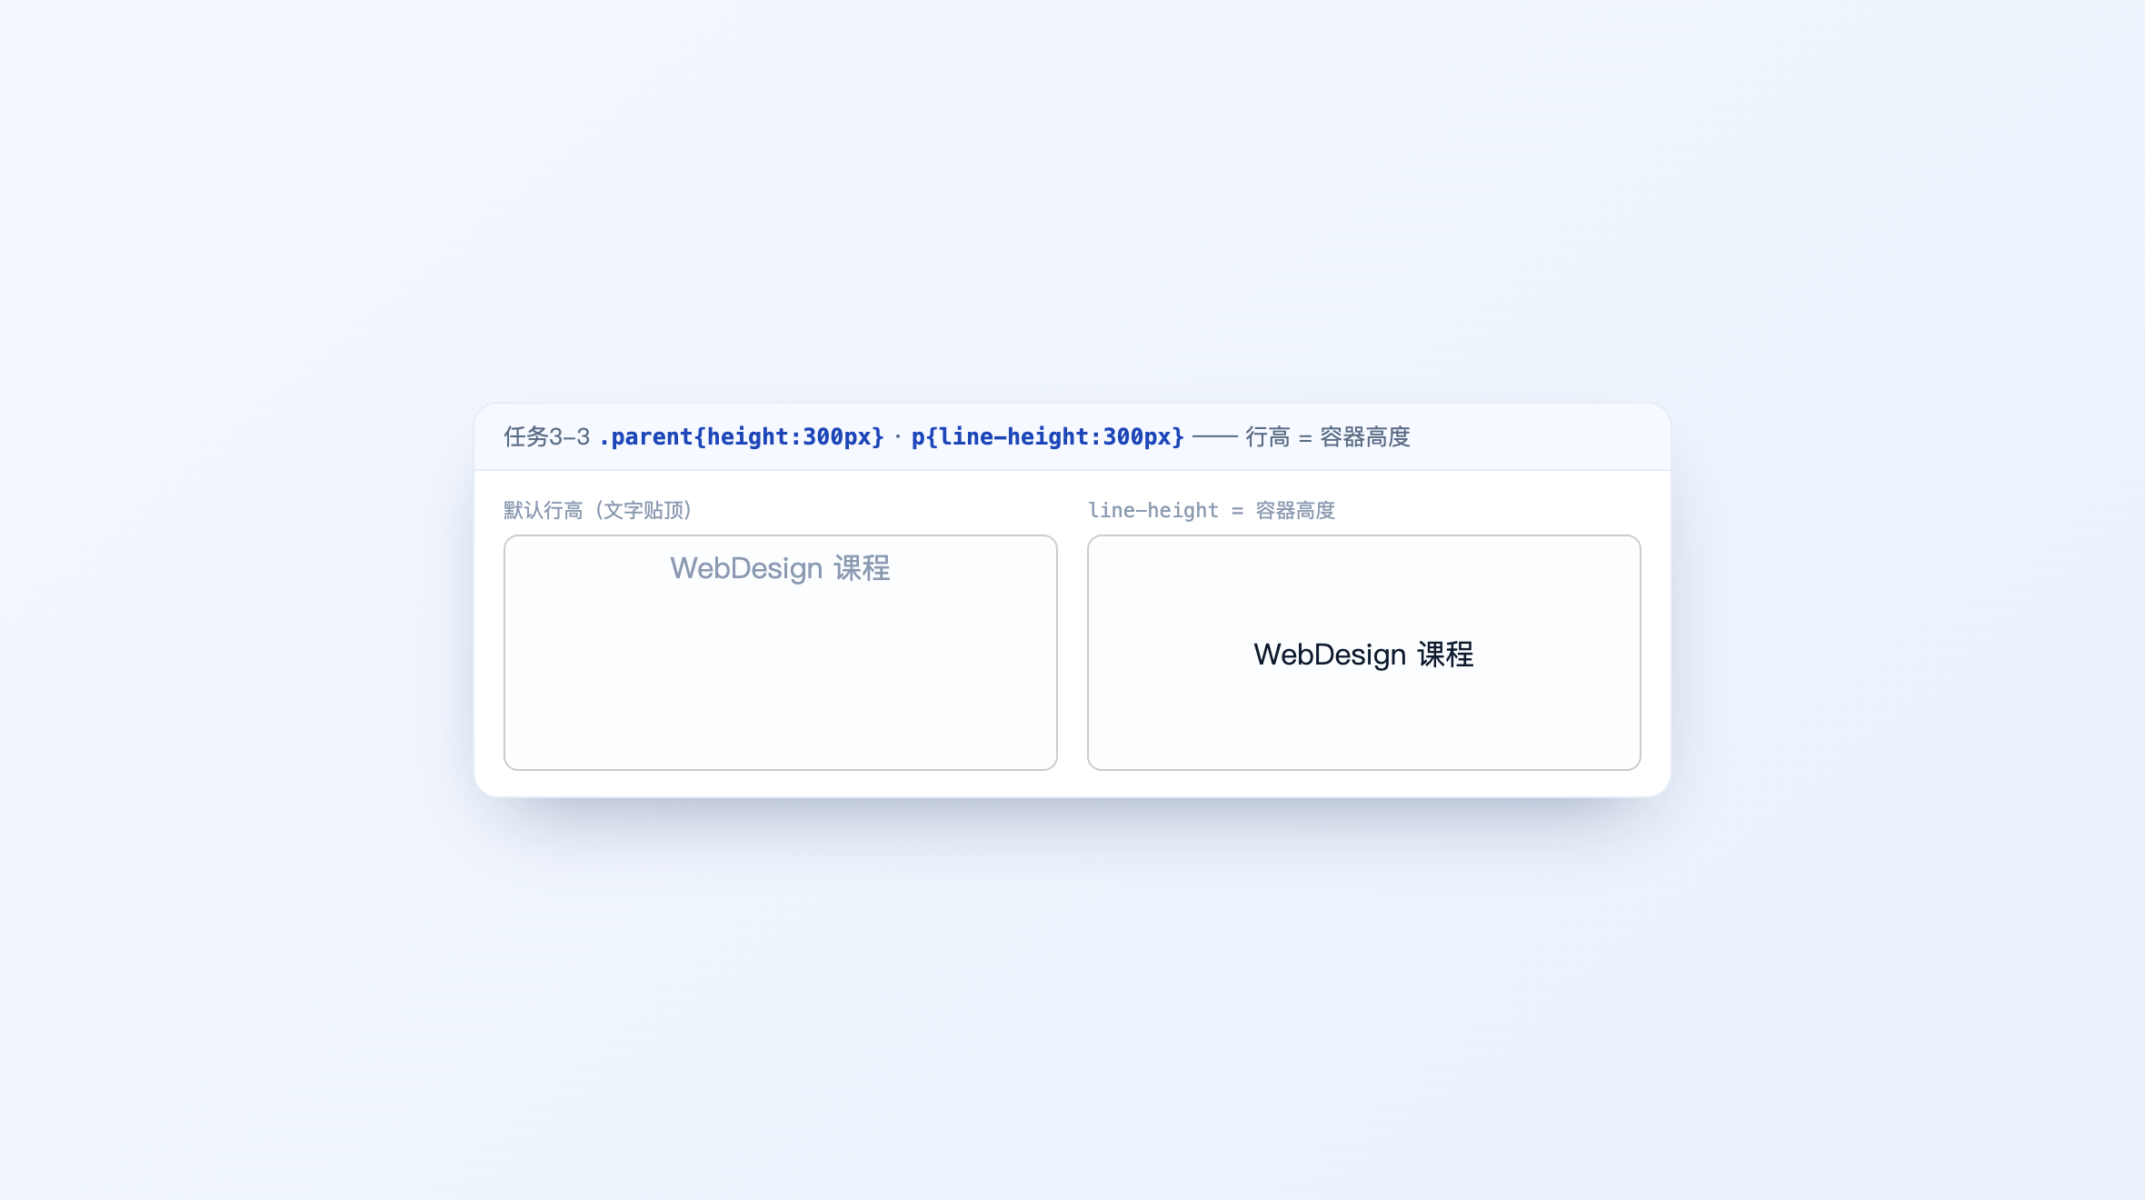
效果演示
任务3-3｜单行文字的垂直居中
行距 = 行高 − 字体高度；把行高设为容器高度，文字就垂直居中了
● 行高是两行文字基线之间的距离；行距是上一行底线与下一行顶线之间的距离，即 行距 = 行高 − 字体高度。
● 把行距再分成相等的上间距和下间距：行高 = 上间距 + 字体高度 + 下间距，默认情况下字体高度垂直居中。
● 要实现元素在容器中垂直居中，只需把行高设置为元素容器的高度——这就是本任务的核心。
● 教师补充：为保证阅读舒适性，通常把行高设为当前字体大小的 1.4～1.5 倍。
● 常见的编程错误：行高是非负的正整数，使用负数是错误的。
动手试试：把容器的 height 与 p 的 line-height 同时改成 200px，观察居中效果是否依然成立。
项目3 · 第 7 单元 · 字体属性、文本排版与自定义字体
12 / 25

Slide 13
代码与要点
font 简写属性（语法3-9）
一次性定义多种字体样式，也叫综合样式属性
● 写法顺序：font: font-style | font-variant | font-weight | font-size/line-height | font-family;
● 常见的编程错误：line-height 在 font 简写属性中必须和 font-size 连用，并写成「font-size/line-height」的形式。
● 技巧：font 简写属性中至少包含 font-size 和 font-family 两个值，不设置的其他值使用默认值。
● 教材示例 font: italic bold 12px/2em "SimSun",sans-serif 等价于分别书写 5 条独立声明。
CSS 语法3-9
/* 定义语法 */
font: font-style | font-variant | font-weight | font-size/line-height |
font-family;
/* 示例 */
font: italic bold 12px/2em "SimSun",sans-serif
/* 等价于 */
font-style:italic;
font-weight:bold;
font-size:12px;
line-height:2em;
font-family:"simsun",sans-serif;
项目3 · 第 7 单元 · 字体属性、文本排版与自定义字体
13 / 25

Slide 14
任务驱动
任务3-4｜字体综合练习
目标：用字体属性做出「Web Design 课程」的效果（教材图3-13）
任务目标 综合使用 font-family、color、font-weight、font-style，并通过伪元素 ::first-letter 实现首字母下沉（放大 2 倍）。
HTML
<!DOCTYPE html>
<html>
<head>
<meta charset="utf-8">
<title>字体属性</title>
<style>
p {
font-family: tahoma, "microsoft yahei", "\5b8b\4f53", sans-serif;
color:#f00;
}
span {
font-weight: bolder;
font-style: italic;
}
p::first-letter {
font-size: 2em;
}
1. {'title': '设定整体字体与颜色', 'text': '在 p 上写 font-family（含 Unicode 宋体写法）与 color:#f00。'}
2. {'title': '强调英文部分', 'text': '用 <span> 包裹英文，设置 font-weight:bolder 与 font-style:italic。'}
3. {'title': '首字母下沉', 'text': '写 p::first-letter { font-size:2em; }，让段落第一个字符放大 2 倍（更详细用法见 3.3.7）。'}
4. {'title': '对比思考', 'text': '不用伪元素时，需要用 <span> 包裹首字符——伪元素是一种简化的做法。'}
项目3 · 第 7 单元 · 字体属性、文本排版与自定义字体
14 / 25

Slide 15
对照表
表3-8～表3-10 对齐、缩进与文字修饰（教材表）
用 CSS 的 text-align 代替标签的 align 属性，才符合「内容与样式分离」
属性 | 属性值 | 描述
text-align | left | 默认值，左对齐
text-align | right | 右对齐
text-align | center | 居中
text-align | inherit | 继承父元素的 text-align 属性值
text-indent | length | 以 px、pt、em 为单位的固定值，默认为 0；常用 text-indent:2em 实现首行缩进 2 个字符
text-indent | 百分比 | 相对于父元素宽度的百分比
text-indent | inherit | 继承父元素的 text-indent 属性值
text-decoration | none | 默认值，没有装饰线
text-decoration | underline | 下画线
text-decoration | overline | 上画线
text-decoration | line-through | 删除线
text-decoration | inherit | 继承父元素的 text-decoration 属性值
项目3 · 第 7 单元 · 字体属性、文本排版与自定义字体
15 / 25

Slide 16
对照表
表3-11～表3-12 字符间距与单词间距（教材表）
CSS 通过识别单词之间的空格来判断是否构成一个单词
属性 | 属性值 | 描述
letter-spacing | normal | 默认值，字符间距为 0
letter-spacing | length | 以 px、em、pt 为单位的固定值，可以为负值
letter-spacing | inherit | 继承父元素的 letter-spacing 属性值
word-spacing | normal | 默认值，单词间距为 0
word-spacing | length | 以 px、em、pt 为单位的固定值，可以为负值
word-spacing | inherit | 继承父元素的 word-spacing 属性值
项目3 · 第 7 单元 · 字体属性、文本排版与自定义字体
16 / 25

Slide 17
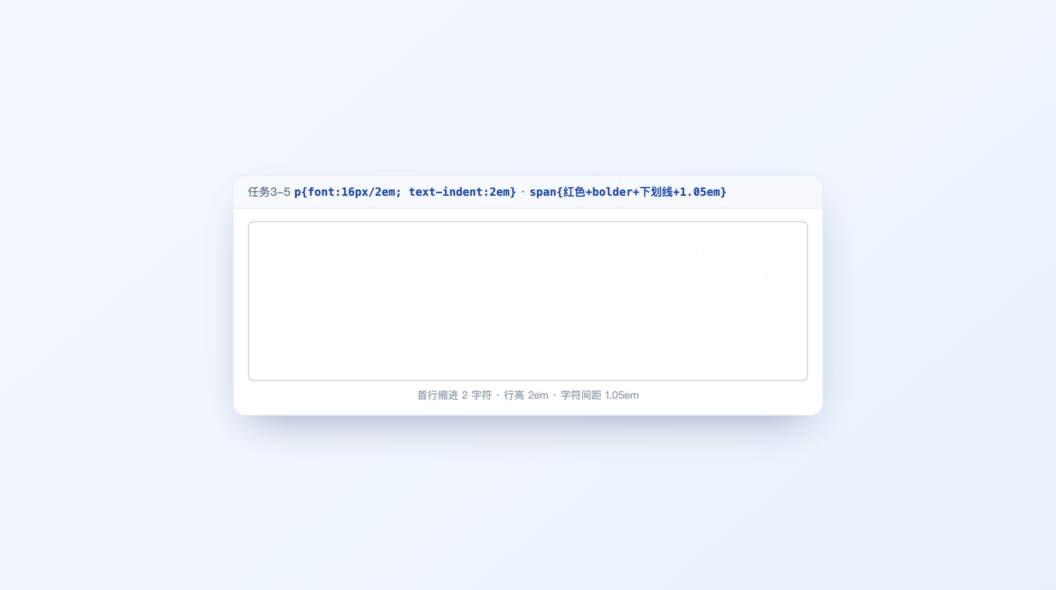
效果演示
任务3-5｜文字排版控制
用素材 T03-04.html 编写 CSS 文字样式，实现教材图3-14 的效果
● 段落 p 使用 font 简写属性：font: 16px/2em "SimSun", Sans-serif，并设 text-indent:2em 实现首行缩进 2 个字符。
● span 部分：红色、较粗（bolder）的微软雅黑字体，带下画线，字符间距 1.05em。
● 外层 div 宽度 600px 并加 1px 灰色边框，作为排版容器。
● 悬念验证：中文段落中字词之间不需要空格分隔，使用 word-spacing 还有效果吗？请动手试一试。
动手试试：给段落加上 word-spacing:1em，观察中文是否发生变化，并解释原因（提示：CSS 靠空格识别单词）。
项目3 · 第 7 单元 · 字体属性、文本排版与自定义字体
17 / 25

Slide 18
代码与要点
3.3.5 自定义字体：@font-face
除了系统字体，还可以引入个性化字体文件，实现特定的艺术效果
● 通过 CSS 的 at 规则（at-rule）@font-face 指定一个用于显示的自定义字体，字体通过 src 属性加载。
● src 属性值可以是相对路径或 URL 地址，分别从用户本地或远程服务器加载字体文件。
● 使用分两步：① 定义自定义字体（@font-face）；② 引用自定义字体（像普通字体一样用 font-family 使用）。
● 注意事项：自定义字体的名称要符合标识符的定义规则；引用时须与定义的名称完全一致。
● 常见的编程错误：引用的字体名称与自定义的字体名称不一致，是自定义字体不起作用的常见原因。
CSS 自定义字体语法
@font-face{
font-family:自定义字体的名称;
src: url('fontfile_url');
}
/* 示例：定义 */
@font-face{
font-family:qigong;
src: url('assets/qigong.ttf');
}
/* 引用：名称必须完全一致 */
font-family:qigong;
项目3 · 第 7 单元 · 字体属性、文本排版与自定义字体
18 / 25

Slide 19
任务驱动
任务3-6｜使用自定义字体
教材背景：启功先生是近代著名的书法家、红学家，「有始有终 精益求精」为其书法作品
任务目标 通过自定义字体规则和引用字体语法，使用自定义思源黑体（SourceHanSansCN）制作教材图3-16 所示的页面效果。
HTML
<!DOCTYPE html>
<html>
<head>
<meta charset="utf-8">
<title>有始有终、精益求精</title>
<style>
@font-face{
src:url('./assets/ SourceHanSansCN-Bold.otf');
font-family: SourceHanSansCN;
}
h2{
font-family: SourceHanSansCN;
font-size: 3em;
}
</style>
</head>
<body>
1. {'title': '准备字体文件', 'text': '把字体文件（如 SourceHanSansCN-Bold.otf）放入项目的 assets 文件夹中。'}
2. {'title': '定义自定义字体', 'text': '在 <style> 中写 @font-face{ src:url(…); font-family:SourceHanSansCN; }。'}
3. {'title': '引用自定义字体', 'text': '选择 h2 标签，写 font-family:SourceHanSansCN 与 font-size:3em，把自定义字体应用到目标对象。'}
4. {'title': '拓展练习', 'text': '1998—1999 年受启功先生推荐，「方正启体字库」由秦永龙先生书写、北京北大方正电子有限公司制作；可下载该字体替换思源黑体，对比效果。'}
项目3 · 第 7 单元 · 字体属性、文本排版与自定义字体
19 / 25

Slide 20
AI 前沿
AI 前沿：让 AI 帮你做字体方案，但别忘了版权与性能
字体是设计与工程的交叉点，AI 能提速，判断仍在你
AI
字体排版本质上是设计决策。如今可以让 AI 先给出一版 font-family 候选列表、行高与字距方案，再由你结合品牌调性、可读性与加载性能做取舍——AI 负责「出方案」，你负责「定标准」。
✦ 通义灵码、文心快码、GitHub Copilot 可根据注释自动生成 font 简写属性与排版样式，并给出 px/em/rem 的取值建议。
✦ DeepSeek、通义千问能直接比较 em 与 rem 的适用场景，并给出移动端响应式排版的代码示例。
✦ 自定义字体方面，AI 可快速生成 @font-face 代码，但字体版权、文件体积与加载性能必须由人工把关。
✦ 职业提醒：中文字体文件动辄数 MB，课堂作业可以用，生产环境要考虑字体子集化与加载策略。
项目3 · 第 7 单元 · 字体属性、文本排版与自定义字体
20 / 25

Slide 21
随堂检测
随堂检测
第 1 题选自教材 3.5 作业「一、选择题」，第 2～3 题为配套自测
单选 关于文字的样式排版，说法错误的是（ ）。
A. 设置字体大小使用 font-size 属性 B. 设置字体粗细使用 font-weight 属性 C. 设置文字行距使用 line-height 属性 D. 设置字体颜色使用 font-color 属性
答案 D 设置字体颜色使用的是 color 属性，CSS 中并没有 font-color 这个属性。
单选 下列单位中，总是相对于 HTML 根元素、可避免字体大小逐层复合的是（ ）。
A. px B. pt C. em D. rem
答案 D rem 即 root em，CSS3 新增，始终相对于 HTML 根元素；em 相对于当前元素（或父元素）。
单选 要用 @font-face 引入自定义字体，下列说法正确的是（ ）。
A. 直接用 src 属性即可，无需定义字体名 B. 引用时的字体名必须与 @font-face 中定义的名称完全一致 C. 自定义字体只能放在远程服务器，不能用本地路径 D. font-family 中不能出现自定义字体名
答案 B 名称不一致是自定义字体不起作用的常见原因；src 既可用相对路径，也可用 URL。
多选 关于 font-family 属性，下列说法中正确的有（ ）。
A. 浏览器按候选列表从左到右的顺序查找并显示字体 B. 字体名称中含空格时须加双引号，中文字体建议也加双引号 C. 通用字体族通常放在列表最后，作为兜底保障 D. 中西文混排时，通常把中文字体放在列表最前面
答案 A、B、C 中西文混排应把西文字体靠前：中文字体优先级更高时，指定的西文字体将无法显示。
多选 关于 font 简写属性与 line-height，下列说法中正确的有（ ）。
A. font 简写中至少应包含 font-size 和 font-family 两个值 B. 简写中的 line-height 必须与 font-size 连用，写成 font-size/line-height C. line-height 允许使用负值，以便把行距压得更紧凑 D. 把行高设置为容器高度，可实现单行文字在容器中垂直居中
答案 A、B、D 行高是非负的，使用负数是错误的；单行居中靠「行高 = 容器高度」。
项目3 · 第 7 单元 · 字体属性、文本排版与自定义字体
21 / 25
Notes:
第 1 题（单选） 答案：D
解析：设置字体颜色使用的是 color 属性，CSS 中并没有 font-color 这个属性。
第 2 题（单选） 答案：D
解析：rem 即 root em，CSS3 新增，始终相对于 HTML 根元素；em 相对于当前元素（或父元素）。
第 3 题（单选） 答案：B
解析：名称不一致是自定义字体不起作用的常见原因；src 既可用相对路径，也可用 URL。
第 4 题（多选） 答案：A、B、C
解析：中西文混排应把西文字体靠前：中文字体优先级更高时，指定的西文字体将无法显示。
第 5 题（多选） 答案：A、B、D
解析：行高是非负的，使用负数是错误的；单行居中靠「行高 = 容器高度」。

Slide 22
本课小结
本课小结
● 字体三件套：font-size（medium/length/百分比/inherit，px·pt·em·rem·%）、font-family（候选列表＋通用字体兜底）、font-weight 与 font-style。
● 字体族要点：中文字体建议加双引号并优先使用英文名，中英混排时西文字体靠前；衬线字体有边角装饰，宋体即典型中文衬线字体。
● 行高：默认约为字体大小的 110%～120%，行距 = 行高 − 字体高度；把行高设为容器高度即可实现单行文字垂直居中。
● 排版五件套：text-align、text-indent、text-decoration、letter-spacing、word-spacing；font 简写时 line-height 必须与 font-size 连用。
● 自定义字体：@font-face 定义（src 加载）＋font-family 引用，两处字体名必须完全一致。
项目3 · 第 7 单元 · 字体属性、文本排版与自定义字体
22 / 25

Slide 23
课后作业
课后作业
● 选择题：完成教材 3.5 作业「一、选择题」第 2 题，并说明其余三个选项为什么正确。
● 操作题（教材原题）：请使用 @font-face 自定义字体语法、引用规则和思源黑体，以《沁园春·雪》这首词为主题，实现个性化的图文创作。
● 验证题：在中文段落上分别使用 letter-spacing 与 word-spacing，记录两者的效果差异并解释原因。
● 项目讨论（教材原题）：简述自定义字体的基本步骤和实现要点，并在下次课做 2 分钟分享。
项目3 · 第 7 单元 · 字体属性、文本排版与自定义字体
23 / 25

Slide 24
出处与参考
出处与参考
本课件内容依据教材，并核对以下权威技术文档
01 教材《网页制作（HTML5+CSS3）》项目3 使用CSS基本选择器美化页面（3.3.4～3.3.5） 郑哲、傅冬 主编 · 电子工业出版社 · 2025 年 1 月第 1 版
02 MDN Web Docs · font-family https://developer.mozilla.org/zh-CN/docs/Web/CSS/font-family
03 MDN Web Docs · font-size https://developer.mozilla.org/zh-CN/docs/Web/CSS/font-size
04 MDN Web Docs · font-weight 与 font-style https://developer.mozilla.org/zh-CN/docs/Web/CSS/font-weight
05 MDN Web Docs · line-height https://developer.mozilla.org/zh-CN/docs/Web/CSS/line-height
06 MDN Web Docs · @font-face（自定义字体） https://developer.mozilla.org/zh-CN/docs/Web/CSS/@font-face
项目3 · 第 7 单元 · 字体属性、文本排版与自定义字体
24 / 25

Slide 25
第 7 单元 · 结束
下一单元：伪类、伪元素与通用选择器——处理文档树之外的世界

